Slide 1

Koło Naukowe Cywilistów "IUSTUS"

Slide 2

Konferencje naukowe
W bieżącym semestrze Koło zorganizowało dwie konferencje naukowe, podczas których Studenci mieli okazję do zaprezentowania tematyki związanej z prawem cywilnym, która była zbieżna z ich indywidualnymi zainteresowaniami w tymże obszarze. Konferencje odbyły się nt.:
,,Prawo cywilne wokół nas"
,,Problematyka części ogólnej kodeksu cywilnego”

Slide 3
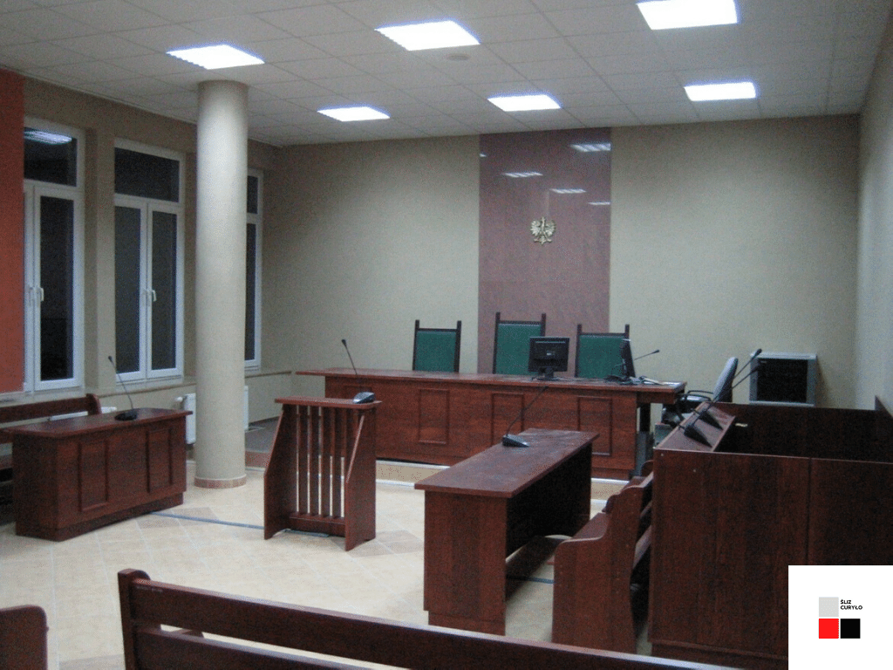
Symulowane rozprawy
Symulowane rozprawy są doskonałą okazją do wcielenia się w rolę przedstawicieli zawodów prawniczych, jak i przełamania strachu przed wystąpieniami publicznymi. W przeszłości Koło miało okazję organizować symulowaną rozprawę np. z zakresu prawa rodzinnego.

Slide 4
Cele i zadania KNC:
pogłębianie wiedzy i zainteresowań z zakresu prawa cywilnego i prawa rodzinnego
integracja środowiska akademickiego
wspieranie rozwoju samodzielnej pracy naukowej studentów
współpraca z kołami naukowymi z innych ośrodków akademickich zajmujących się pokrewną tematyką
organizowanie konferencji naukowych, seminariów, paneli dyskusyjnych
organizowanie spotkań z przedstawicielami zawodów prawniczych, którzy mogliby podzielić się swoją wiedzą praktyczną i doświadczeniem zawodowym

Slide 5
Plany na nadchodzący semestr
W nadchodzącym semestrze Koło ma w planach zrealizować więcej przedsięwzięć o charakterze praktycznym, stąd też w założeniach działalności Koła w semestrze letnim 2024/2025 znalazły się takie wydarzenia jak: przeprowadzenie minimum jednej symulowanej rozprawy dotyczącej problematyki prawa i postępowania cywilnego. Koło ma też w planach podjęcie działań w kierunku zorganizowania spotkania z cyklu ,,Spotkanie z ciekawym człowiekiem” z kuratorem sądowym, adwokatem lub sędzią.

Slide 6

Dziękujemy za uwagę
Zarząd koła naukowe cywilistów "iustus"

